Slide 1



Деректер қорының ақпараттық қауіпсіздігін қамтамасыз ету мәселесінің қойылуы
ф.-м.ғ.к. Бағдат Ягалиева
«Киберқауіпсіздік, ақпараттарды өңдеу және сақтау» кафедрасы,
қауымдастырылған профессор
Алматы 2023

Slide 2

Деректер қорының ақпараттық қауіпсіздігін қамтамасыз ету мәселесінің ғылыми қалыптасу кезеңдері
Деректерді қорғау концепцияларының дамуының келесі кезеңдерін бөліп көрсетуге болады.
Бірінші кезеңнің негізгі идеясы қатаң формальды алгоритмдер бойынша жұмыс істейтін механизмдер арқылы деректердің қауіпсіздігін қамтамасыз ету.
Қауіпсіздік бағдарламалық қамтамасыз ету операциялық жүйелер мен деректер қорын басқару жүйелеріне енгізілді.

Slide 3

Екінші кезеңнің негізгі жетістігі бағдарламалық қамтамасыз етуді және ішінара аппараттық мәліметтерді қорғауды басқаратын арнайы бағдарламалық құрамдас бөлігі – қауіпсіздік ядросының тұжырымдамасын жасау және енгізу болды.
Операциялық жүйелердің бөлігі ретінде қауіпсіздік ядросы техникалық, бағдарламалық және лингвистикалық құралдарды қамтитын деректерді қорғау механизмдерін басқарудың функционалды тәуелсіз ішкі жүйесі ретінде жүзеге асырылды.
Бұл кезең техникалық және криптографиялық қорғау құралдарының қарқынды дамуымен де сипатталды.

Slide 4
Ақпаратты автоматтандырылған өңдеу саласындағы инциденттер саласындағы сәтті және теріс тәжірибені жинақтау және түсіну мәселе дамуының үшінші кезеңінің негізгі мазмұнын құрады.

Slide 5
Қауіпсіз ДҚБЖ құру және бағалау мәселесін шешу үшін «Қызғылт сары кітаптың» ережелерін нақтылайтын және дамытатын бұл құжат «Қызғылт кітап».
«Ақпаратқа рұқсатсыз қол жеткізуден қорғау жөніндегі нұсқаулық құжаттарда» ең төменгі сынып жетінші, ең жоғары сынып бірінші болып табылады.

Slide 6
Рұқсат етілмеген қол жеткізуден қорғаудың кейбір құралдарының болуы қауіпсіздіктің жоғары сыныптарының белгілі бір жиынтығы үшін ғана қажет болуы мүмкін. Деректерге рұқсатсыз кіруден қорғаудың белгілі бір құралдарының болуы немесе болмауы компьютерлік техниканың қауіпсіздігінің көрсеткіші болып табылады.

Slide 7
Ақпаратты өңдеу процестерінің қауіпсіздігі негізінде барлық автоматтандырылған жүйелер үш топқа бөлінеді.
Үшінші топқа бір пайдаланушы жұмыс істейтін автоматтандырылған жүйелер жатады. Ол барлық ақпаратқа қол жеткізе алады және ақпарат бірдей құпиялылық деңгейіндегі ақпарат құралдарында орналастырылады деп болжанады.

Slide 8
Екінші және бірінші топтарға ақпарат өңделетін және әртүрлі құпиялылық деңгейіндегі тасымалдағыштарда сақталатын көп пайдаланушылық жүйелер жатады.
Егер пайдаланушының барлық өңделген және сақталатын ақпаратқа қатынасу құқығы бірдей болса, онда автоматтандырылған жүйе екінші топқа жатады. Барлық пайдаланушылардың барлық ақпаратқа қол жеткізу құқығы болмаған жағдайда жүйе бірінші топқа жатады.

Slide 9
Барлық автоматтандырылған жүйелер рұқсат етілмеген кіруден қорғау дәрежесі бойынша тоғыз сыныпқа бөлінеді. Әрбір топтың ішінде қорғау талаптарына сәйкес сыныптардың иерархиясы байқалады, талаптардың жоғарылауымен сыныптар тізімделеді. Ақпаратты рұқсат етілмеген қол жеткізуден қорғаудың бағдарламалық-аппараттық құралдарының және ұйымдастыру шараларының кешені ақпараттық қауіпсіздік жүйесімен жүзеге асырылады.

Slide 10
Ақпараттық қауіпсіздік жүйесін төрт ішкі жүйеден тұрады:
— қол жеткізуді басқарудың ішкі жүйелері;
— тіркеу және есепке алудың ішкі жүйелері;
— криптографиялық ішкі жүйе;
— тұтастықты қамтамасыз етудің ішкі жүйелері.

Slide 11
1990 жылы АҚШ-тың, Канаданың, Ұлыбританияның және басқа да бірқатар елдердің мемлекеттік ұйымдарының өкілдері ақпараттық технологиялардың қауіпсіздігін бағалау саласында халықаралық стандарт құру жұмыстарын бастады.
Жаңа стандартты құру бойынша жұмысты Халықаралық стандарттау ұйымы (ISO) үйлестірді және ең алдымен қауіпсіздікті бағалау саласындағы ұлттық стандарттарды біріздендіруге (үйлестіруге) және ақпараттық технологиялар қауіпсіздігін бағалауға сенім деңгейін арттыруға бағытталған.

Slide 12

ISO/IEC 15408 халықаралық стандартының ресми мәтіні 1999 жылдың 1 желтоқсанында жарияланды.
«Жалпы критерийлер» деп те аталатын осы стандартты қабылдау қауіпсіз ақпараттық технологияларды құру көзқарасының идеологиясында орын алған өзгерістерді көрсетті. Атап айтқанда, қауіпсіз ақпараттық жүйелер және олардың бағдарламалық ядросы – ДҚБЖ.

Slide 13
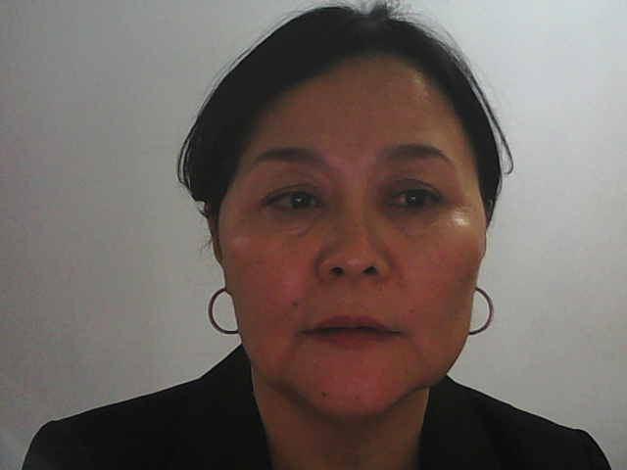
АЖ қауіпсіздігін талдауға ұқсас көзқарас 1995 жылы қабылданған BS 7799 «Ақпараттық қауіпсіздікті басқарудың практикалық ережелері» британдық стандартында ұсынылған.
Стандарттың мазмұндық мәні әртүрлі мақсаттар үшін АЖ-нің ақпараттық қауіпсіздігін қамтамасыз ету тәжірибесін жалпылау болып табылады.
BS 7799 стандарты 2000 жылдың соңында қабылданған ISO 17799 стандартын әзірлеуге негіз болды. Стандарттың негізі талданатын ақпараттық жүйедегі осалдықтарды анықтау және бағалау, бар қауіптердің деңгейін бағалау және ұйым үшін қолайлы деңгейге дейін тәуекелдерді азайту бойынша шаралар кешенін анықтау.

Slide 14

Мәліметтер қоры сапасының критерийлері.
Заманауи деректер қоры ақпараттық технологиялар саласындағы жаппай ерекше объектілердің бірі болып табылады, ол бірқатар салаларда ерекше жоғары сапалы және білікті жүйені жобалауды талап етеді.
Деректер қоры жүйелерінің қауіпсіздік талдауын жүргізген кезде екі компонентті қарастырылады: деректерді басқару бағдарламаларының жүйесі және белгілі бір ережелерге сәйкес реттелген деректер жинағы.

Slide 15
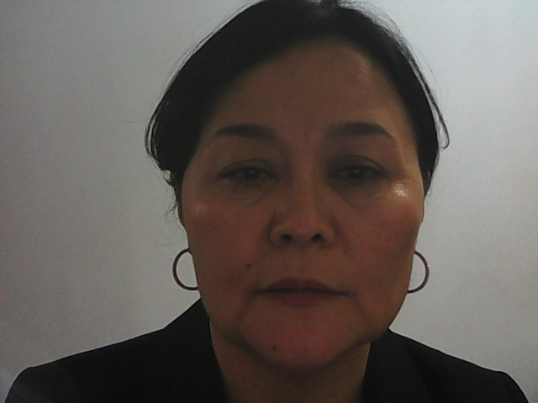
Сондықтан деректер қоры жүйесінің сапасын талдау кезінде екі негізгі құрамдас бөліктері, яғни:
жинақталған және өңделетін деректердің құрылымы мен мағыналық мазмұнына, олардың қолдану аясына тәуелсіз деректер қорын басқару жүйесінің (ДҚБЖ) бағдарламалық қамтамасыз ету;
жинақтау, ұйымдастыру, өңдеу және белгілі бір проблемаға бағытталған қолданбада пайдалану үшін қол жетімді деректер базасы туралы ақпарат.

Slide 16
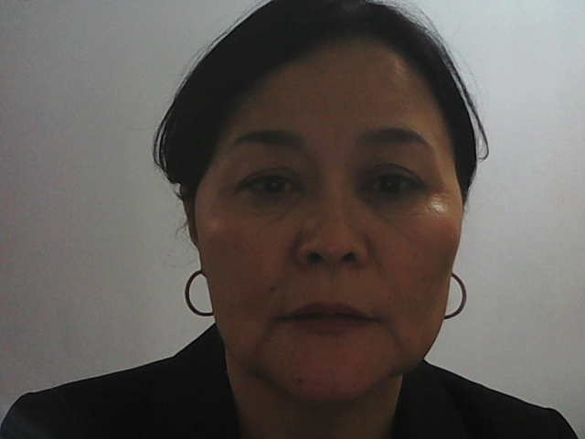
Жүйені талдау және сапаға қойылатын талаптардың бірінші компоненті ДҚБЖ бағдарламаларының жиынтығы болып табылады.
Деректер қорының екінші компоненті – нақты жинақталған және өңделген ақпарат. Деректер қорында деректердің өзі, оны сақтау және өңдеу технологиясы басым болады.

Slide 17
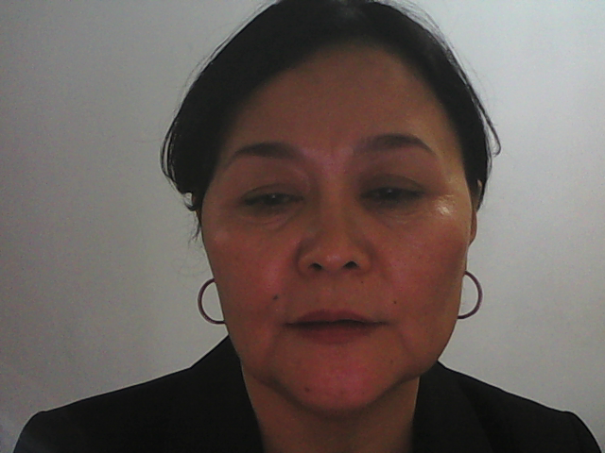
Әдебиеттер:
1. Смирнов С. Н. Безопасность систем баз данных. — М.: Гелиос АРВ, 2007. —352 с.
2. Osborn Sylvia, Sandhu Ravi and Munawer Qamar. Configuring Role-Based Access Control to Enforce Mandatory and Discretionary Access Control Policies. ACM Transactions on Information and Systems Security, Volume 3, Number 2 / February 2000.
3. Secure Internet Programming: security issues for mobile and distributed objects / Jan Vitek : Christian D. Jensen (ed.). — Berlin: Springer, 1999.

Slide 18
Деректер қоры жүйелерінің сапалық сипаттамаларын функционалдық және конструктивті деп бөлуге болады:
Жобалау кезінде деректер қорының функционалдық жарамдылығы қажетті көрсеткіштер мен сапа критерийлерінің нақты мәндеріне қойылатын талаптар негізінде анықталады.
Деректер қоры жүйелерінің ақпараттық сапасының конструктивті сипаттамалары жалпы алғанда ISO 9126 стандартында ұсынылған бағдарламалық жүйелер сапасының барлық дерлік көрсеткіштерін қамтиды.

Slide 19
Назарларыңызға рахмет!

